Slide 1
课程名称：机械设计课程设计
主讲教师：顾大强
开课单位：机械设计研究所
2026.3.3

Slide 2
机械设计课程设计目的
综合运用“机械设计”课程及其它先修课程的理论和实际知识，培养分析问题和解决实际问题的能力，掌握通用机械零部件设计的基本方法与步骤，培养机械设计的基本技能和设计能力。
基本技能和设计能力包括：
分析计算
运用设计资料
经验估算
绘图表达等
设计决策
运用现代设计技术与手段

Slide 3
教学方式和注意事项：
1.《机械设计课程设计》是学生第一次进行设计实践，过程和结果都很重要。
2.设计是在教师指导下由学生独立完成，教师的作用在于指明设计思路，解答疑难问题。
3.正确处理参考已有资料与创新的关系。熟悉和利用已有的资料，既可避免许多重复工作，加快设计进程，同时也是提高设计质量的重要保证。
4.对设计结果进行修改是设计过程的必经环节，学生应在教师的指导下，按设计结果不断完善和改进。
5.设计过程中要注意随时整理计算结果，在设计草稿本上记下重要的论据、结果、参考资料，使设计做到有理、有据。

Slide 4

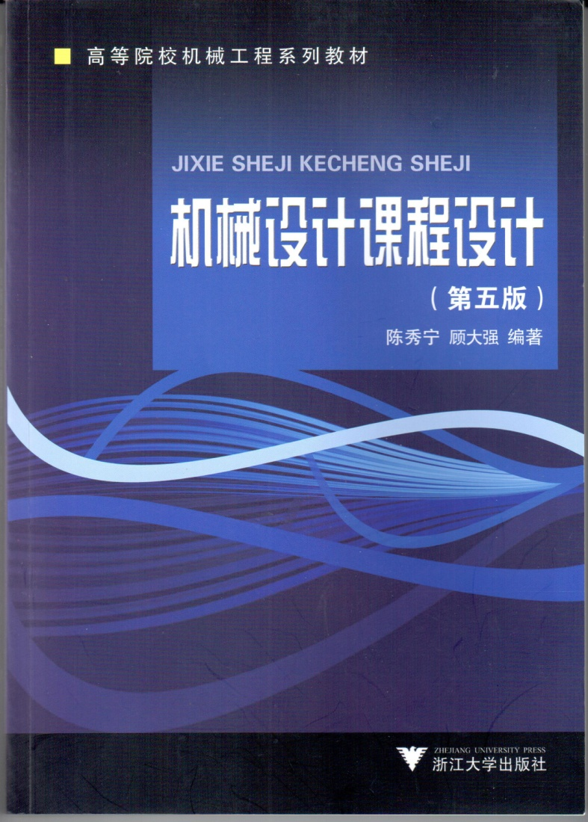
教材和参考书

Slide 5
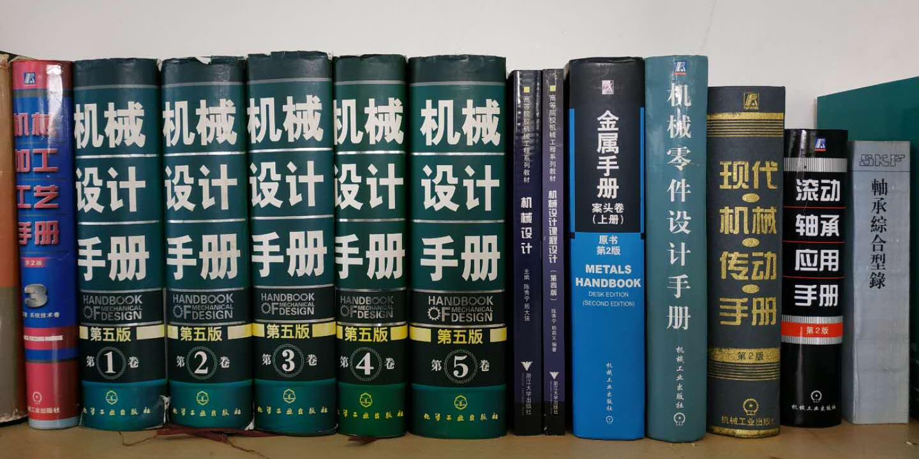
基本技能和设计能力：
分析计算
运用设计资料
经验估算
绘图表达等
设计决策
运用现代设计技术与手段

Slide 6
设计任务（题目）
机器与机器的组成
人们为了满足生产和生活的需要，设计和制造了类型繁多、功能各异的机器。一台完整的机器的组成大致可包括：
润滑、显示、照明等辅助系统
原动机部分
传动部分
执行部分
传感器
传感器
传感器
控 制 系 统

Slide 7
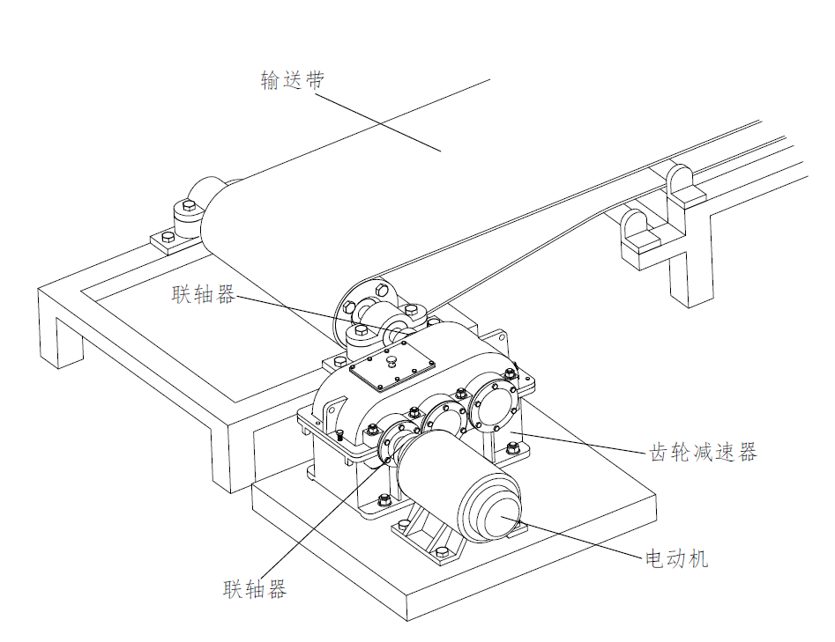
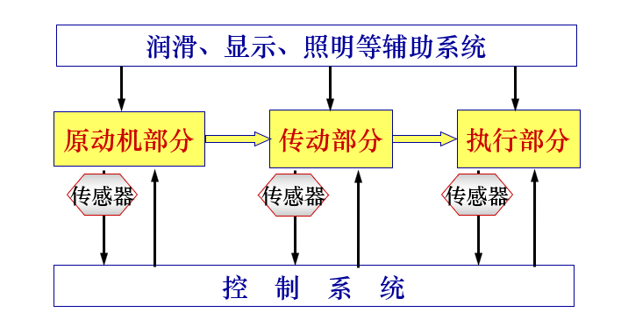
设计任务（题目）
常规题目
设计一用于胶带输送机卷筒的传动装置
自选题目
机械创新设计竞赛

Slide 8
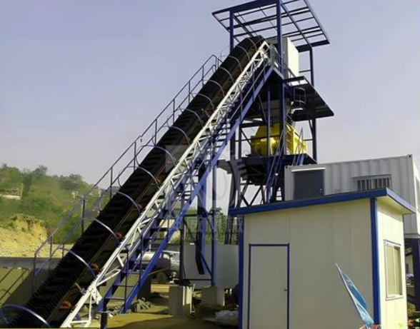
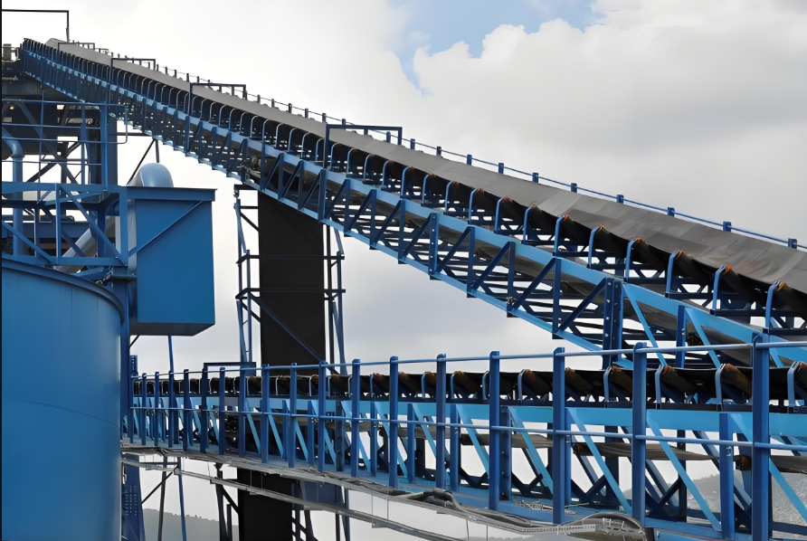
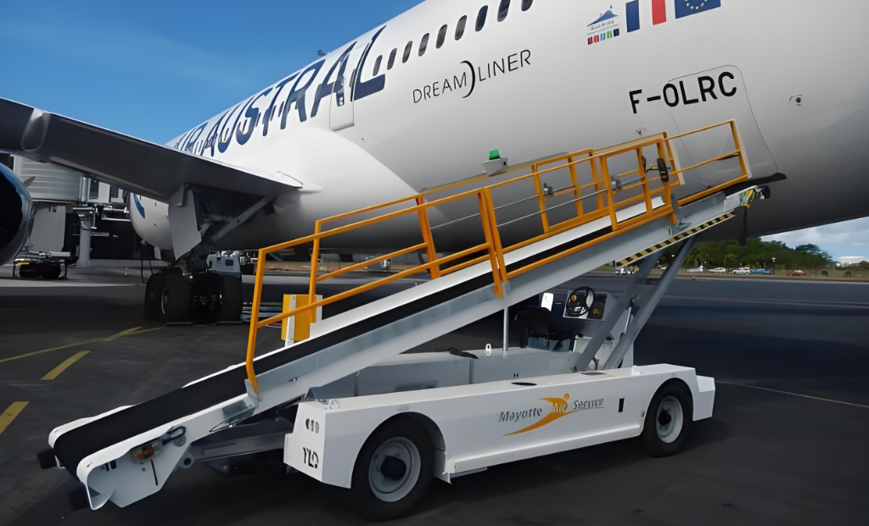
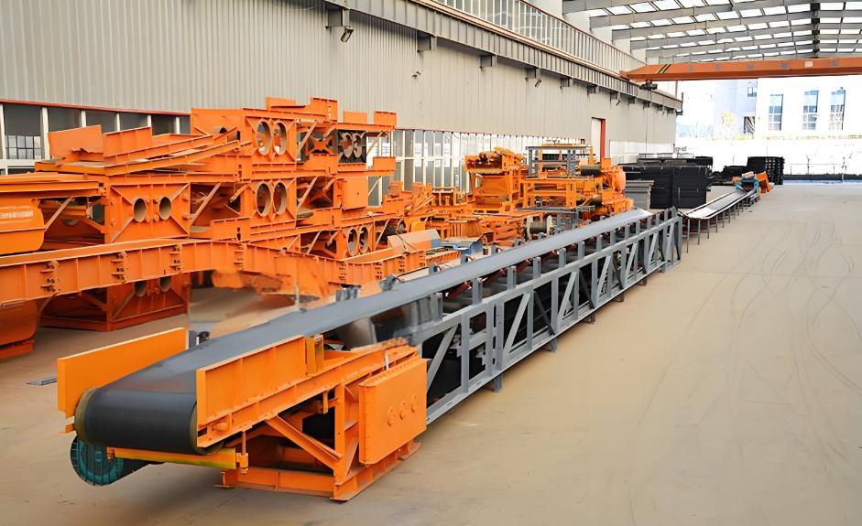
设计任务(题目）
设计一用于胶带输送机卷筒的传动装置

Slide 9
机械产品设计流程
产品规划
设计一用于胶带输送机卷筒的传动装置
方案设计
技术设计
施工设计

Slide 10
机械产品设计流程
产品规划：进行详细的需求调查、市场预测，确定设计参数和制约条件，最后给出详细的设计任务书(或要求表)作为设计、评价、决策的依据。
产品规划
方案设计
技术设计
施工设计

Slide 11
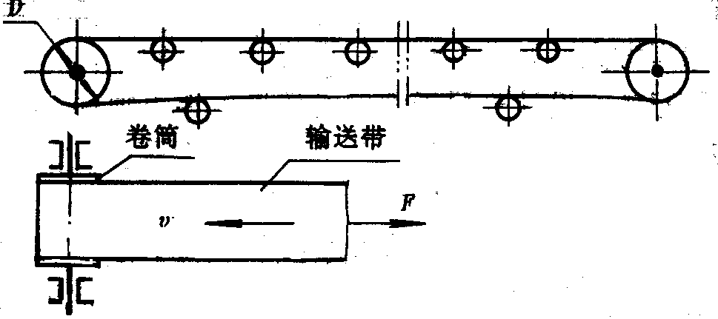
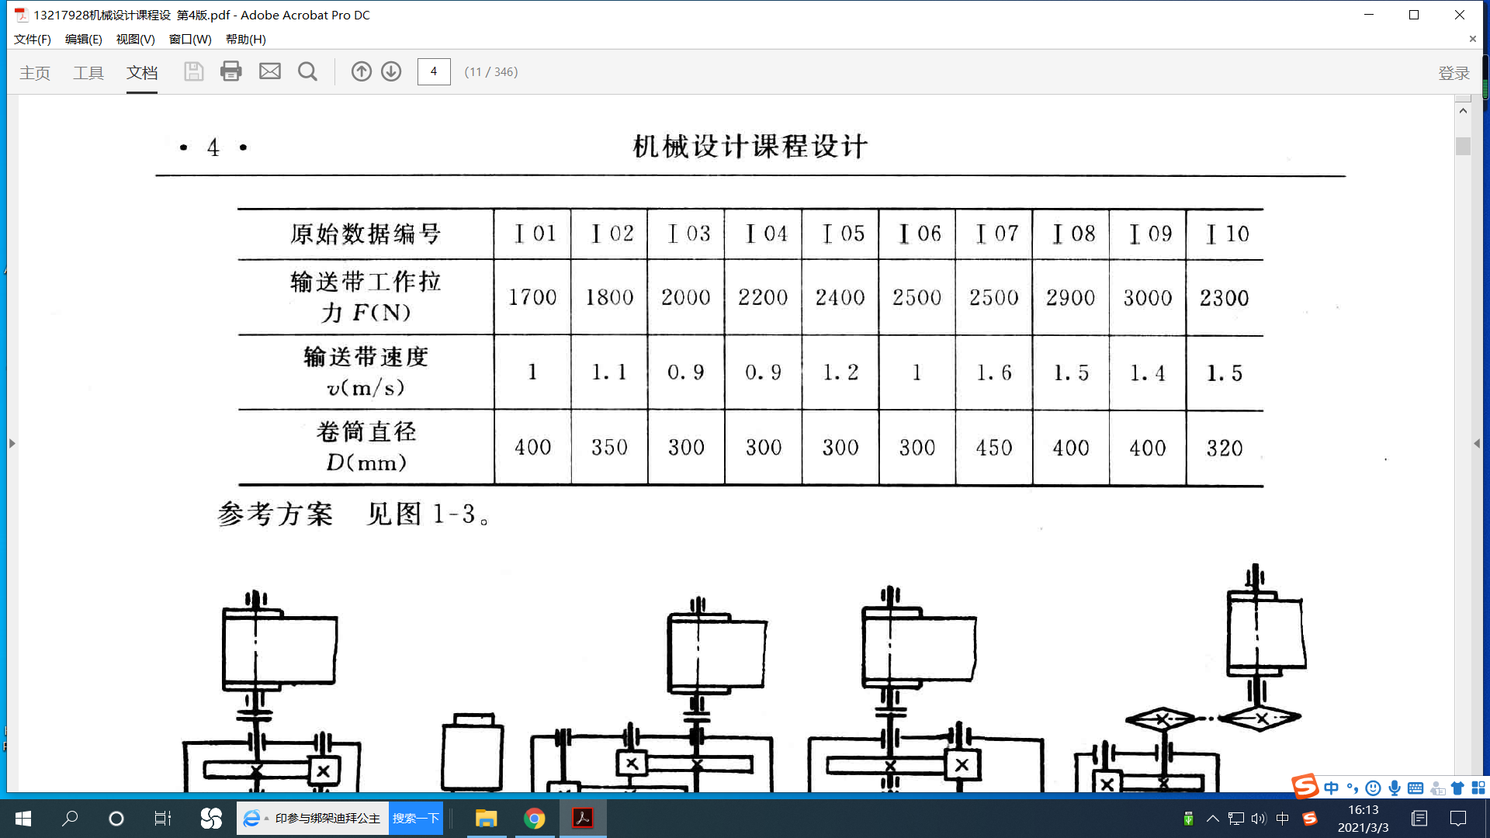
设计一用于胶带输送机卷筒的传动装置，原始条件和数据如下：
输送机两班连续单向运转，载荷平稳，空载启动，室内工作，有粉尘；使用期限10年，大修期3年，在中等规模机械厂小批量生产。输送带允许速度误差5％。
产品规划

Slide 12
机械产品设计流程
产品规划：进行详细的需求调查、市场预测，确定设计参数和制约条件，最后给出详细的设计任务书(或要求表)作为设计、评价、决策的依据。
方案设计：确定产品的工作原理，并对产品的执行系统、原动系统、传动系统、测控系统等作方案性设计，将有关机械机构、液压系统和电气系统用简图形式表达。
产品规划
方案设计
技术设计
施工设计

Slide 13
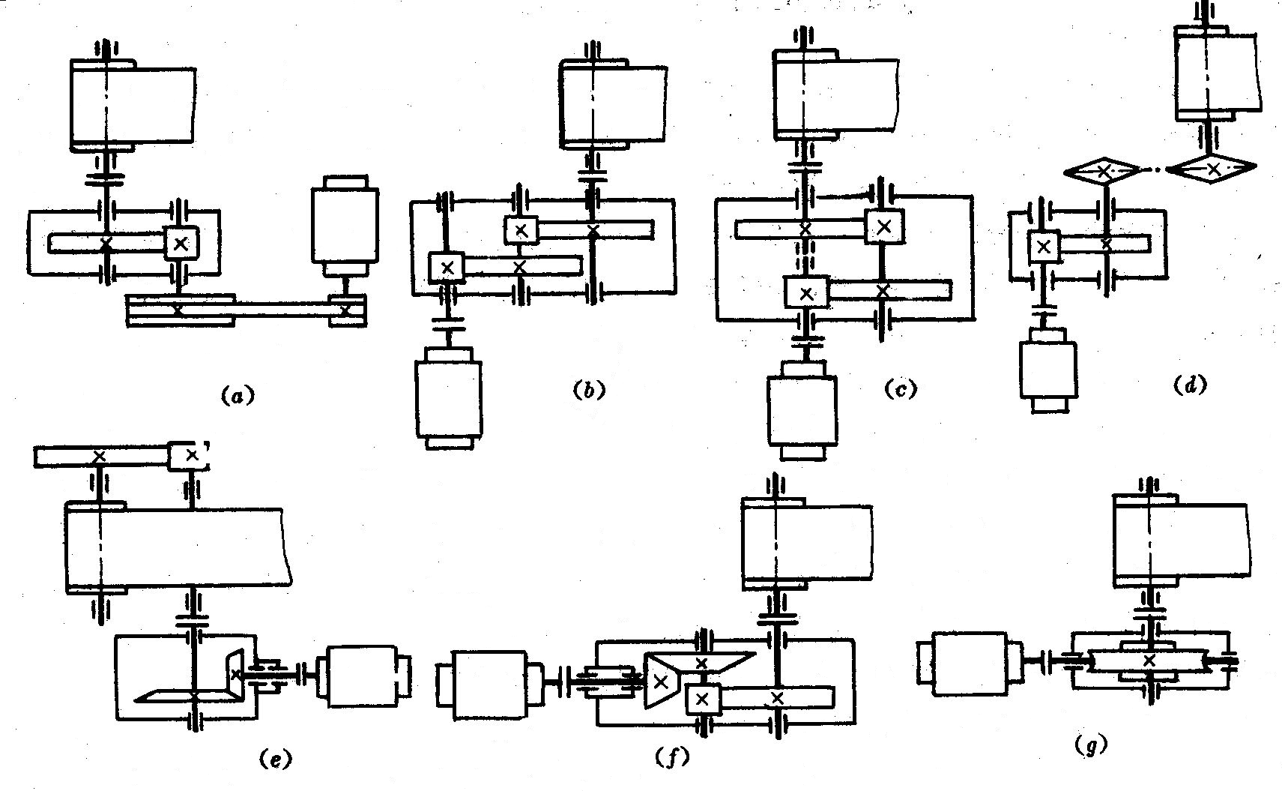
方案设计

Slide 14
更多的方案
齿轮、蜗轮、带链、摩擦传动、RV减速器、谐波齿轮传动、……。

Slide 15
方案评价
方案评价的内容：
技术性评价：工作性能指标、产品工艺性、使用维护。
经济性评价：成本、利润、投资回收期。
社会性评价：社会影响、市场效应、环境保护、可持续发展。

Slide 16
方案评价
方案评价的方法
直觉评价：通过对概念的主观感受选择方案。
优劣性：将每个方案的优劣性列表，然后通过成员的意见来选择方案。
原型化和测试：建立并测试每个原理方案，根据测试结果来选择方案。
决策矩阵 : 用事先制定的衡量指标来评估每个方案的等级或评分，从而做出选择。

Slide 17
决策矩阵
 |  | **产品方案设计
 |  | 方案1 |  | 方案2 |  | 方案3 |  | 方案4
选择标准 | 权重 | 评估等级 | 加权系数 | 评估等级 | 加权系数 | 评估等级 | 加权系数 | 评估等级 | 加权系数
外观 | 5% | 3 | 0.15 | 3 | 0.15 | 4 | 0.2 | 4 | 0.2
操作方便 | 15% | 3 | 0.45 | 4 | 0.6 | 4 | 0.6 | 3 | 0.45
尺寸紧凑 | 10% | 2 | 0.2 | 3 | 0.3 | 5 | 0.5 | 5 | 0.5
耐用性 | 25% | 3 | 0.75 | 3 | 0.75 | 2 | 0.5 | 3 | 0.75
成本 | 15% | 2 | 0.3 | 5 | 0.75 | 4 | 0.6 | 3 | 0.45
工艺性 | 20% | 3 | 0.6 | 3 | 0.6 | 2 | 0.4 | 2 | 0.4
维护方便 | 10% | 3 | 0.3 | 3 | 0.3 | 3 | 0.3 | 3 | 0.3
 | 总分 | 2.75 |  | 3.45 |  | 3.1 |  | 3.05
 | 排序 | 4 |  | 1 |  | 2 |  | 3

Slide 18
机械产品设计流程
产品规划
技术设计：在原理方案基础上进行具体结构化设计，选材料，定零件的构形和尺寸，进行各种必要的性能计算，最后画出部件的装配草图。应用先进的设计理论和方法提高产品的价值(改善性能、降低成本)，考虑人机工程原理提高产品的宜人性，利用工业美学原则对产品进行更好的外观设计等。
技术设计阶段往往要通过模型试验检验产品的功能原理和性能。
方案设计
技术设计
施工设计

Slide 19
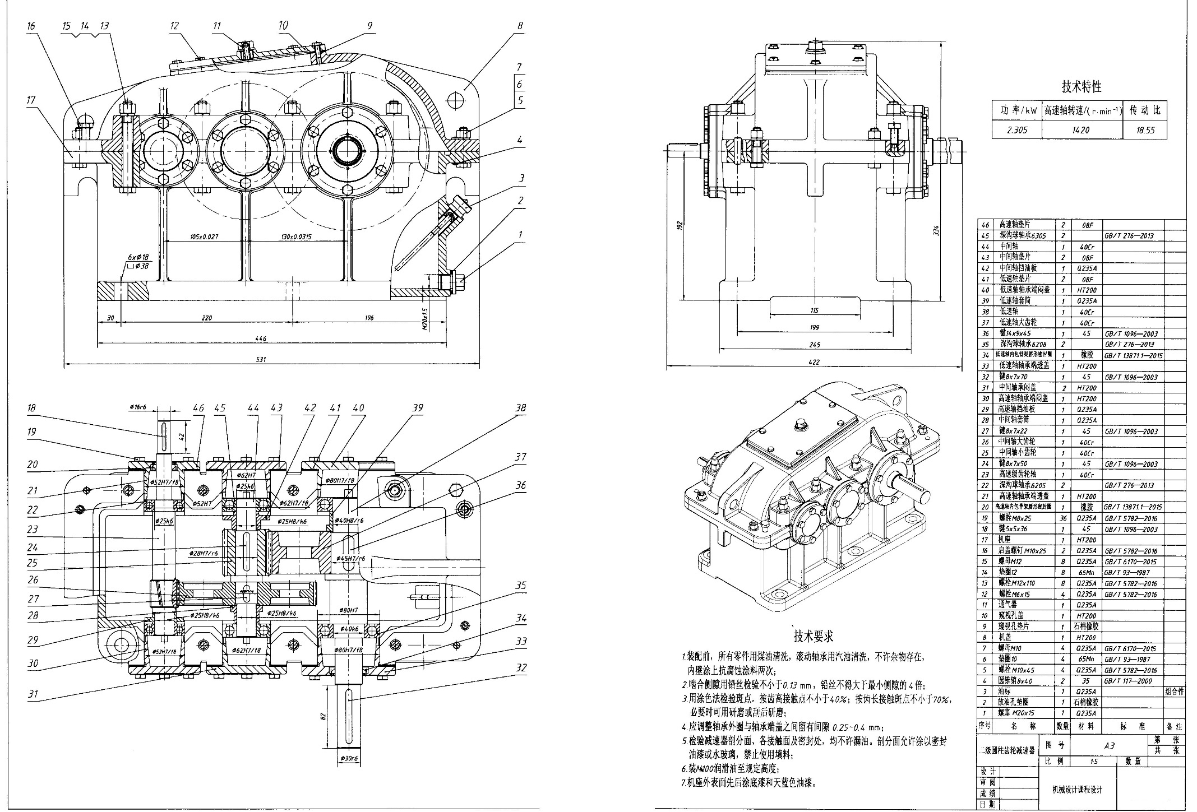
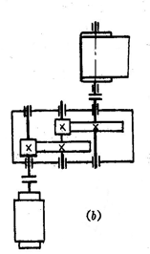
技术设计

Slide 20
机械产品设计流程
产品规划
施工设计：进行零件设计和部件装配图的细节设计，完成全部生产图纸并编制设计说明书、工艺卡、使用说明书等技术文件。
正式投产前产品的试制将检验加工工艺和装配工艺，并进行较详细的成本核算，从而提出修改意见，进一步完善整个产品的设计。
方案设计
技术设计
施工设计

Slide 21
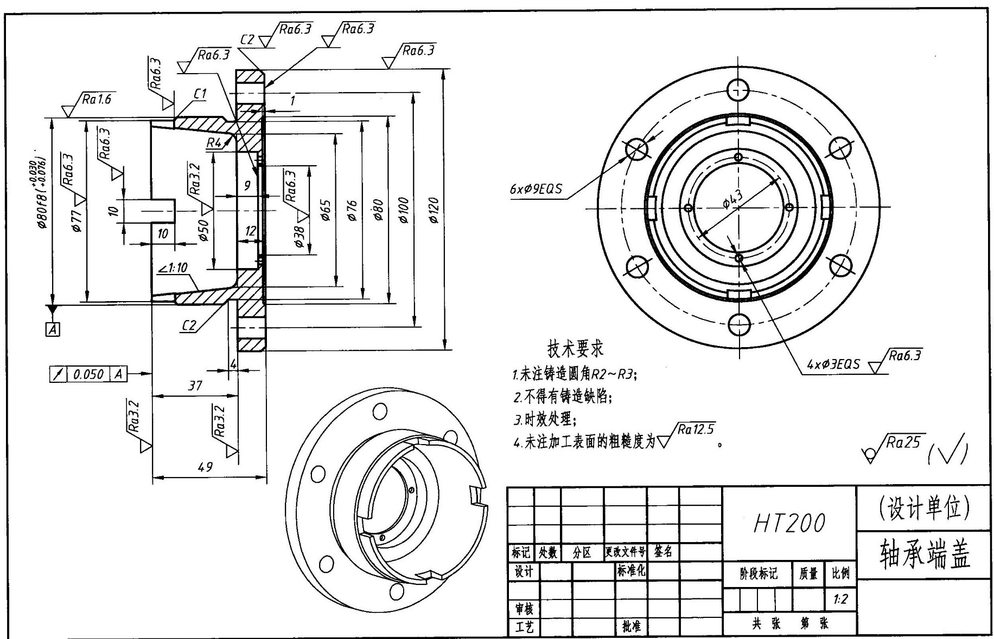
施工设计

Slide 22
设计过程及进度要求（常规题目）
设计准备（第1周）
传动装置的总体方案设计（第1周）
各级传动的设计计算（第2周）
装配草图设计与绘制（第3-4周）
装配图设计与总成（第4-5周）
零件工作图设计和绘制（第6周）
设计计算说明书（第7周）
答辩（第8周）
要求同学按进度安排，及时完成每一阶段的任务
自选题目参照上述进度要求

Slide 23
设计内容
常规题目
自选题目
传动方案设计
电动机选择、传动装置运动和动力参数计算
传动件设计（齿轮、带）
轴设计
轴承及组合部件设计
键联接和联轴器选择与计算
润滑设计
箱体、附件
装配图和零件图设计与绘制
明确设计任务
方案设计
关键技术分析计算
外购件选型
装配图设计
零部件设计
试制与调试

Slide 24
机械设计实践
题目（任选一题）
1）特定水产品初加工机械
2）叶菜洁净化处理包装一体化机械
进行方式
以设计小组方式完成设计实践，每组3人
参加浙江大学第三十一届大学生机械设计竞赛的同学
关注浙江大学本科生科研训练与学科竞赛管理系统(http://kyjs.zju.edu.cn/xkjs/front/index)进行报名

Slide 25
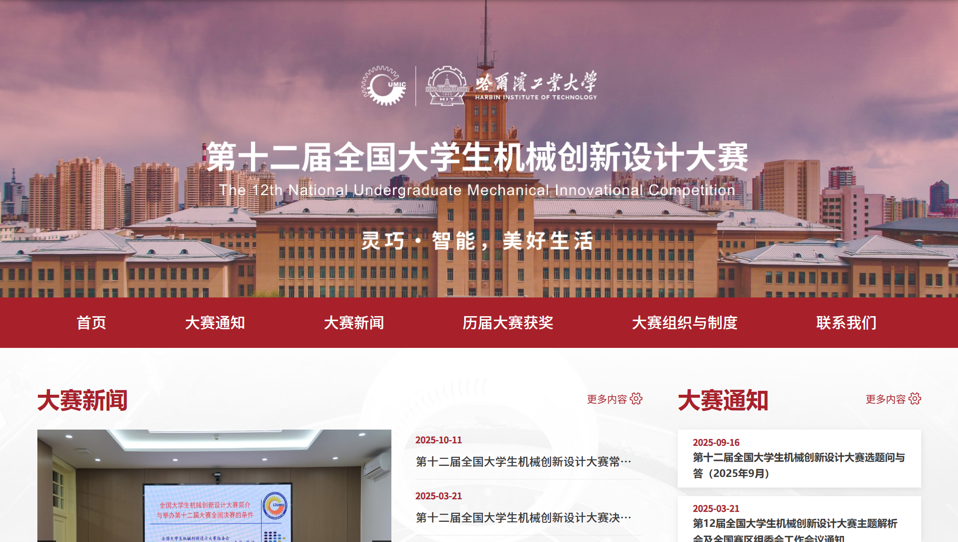
题目解读
详情请访问：https://12umic.hit.edu.cn/

Slide 26
第十二届全国大学生机械创新设计大赛的主题
“灵巧·智能，美好生活”。
2026年常规赛赛季的内容为“设计与制作：
1）特定水产品初加工机械；
2）叶菜洁净化处理包装一体化机械；
3）高性能仿生蝴蝶”。
第十二届大赛继续设立慧鱼创新（创意）设计比赛的专项竞赛组（以下称慧鱼组）
摘自：第十二届全国大学生机械创新设计大赛主题与内容的通知（第1号通知）

Slide 27
设计内容1）中的特定水产品限定在
水产品中的鱼类、甲壳类和贝类这三类，不包括藻类、软体动物和其他水生动物；
初加工是指对限定水产品完成批量化去鳞、去内脏和去壳等加工工序，方便后续运输、晾晒处理以形成初级商品。
选题示例如：鲜虾剥虾仁机械、马面鱼剥皮处理机、海虹去壳机等等，但不包括烹饪机械。
摘自《第十二届全国大学生机械创新设计大赛常规赛参赛须知》

Slide 28
设计内容2）主要设计用于
批量生产供应给城乡超市中叶菜净化处理和包装一体化机械；
叶菜通常指青菜、菠菜、韭菜、（小）白菜、空心菜、茼蒿、大葱等，但不包括根茎花类菜如洋葱、土豆、莲藕、萝卜、蒜苔、韭苔、菜花、韭菜花等。
洁净化处理包括对叶菜去根、去黄叶、去泥土和归一化加工等工序；对处理后的叶菜要按一定重量进行包装，方便后续出售。
摘自《第十二届全国大学生机械创新设计大赛常规赛参赛须知》

Slide 29
这两类机械
主要用于对水产品和叶菜的批量加工、处理场合，而非家庭厨房场合。
提倡学生们亲自去学校当地水产品生产加工基地、蔬菜种植基地或自己的家乡进行调研，获取设计灵感，完成样机设计，实现特定水产品和叶菜批量加工、处理功能，并期望能进一步推广应用。
摘自《第十二届全国大学生机械创新设计大赛常规赛参赛须知》

Slide 30
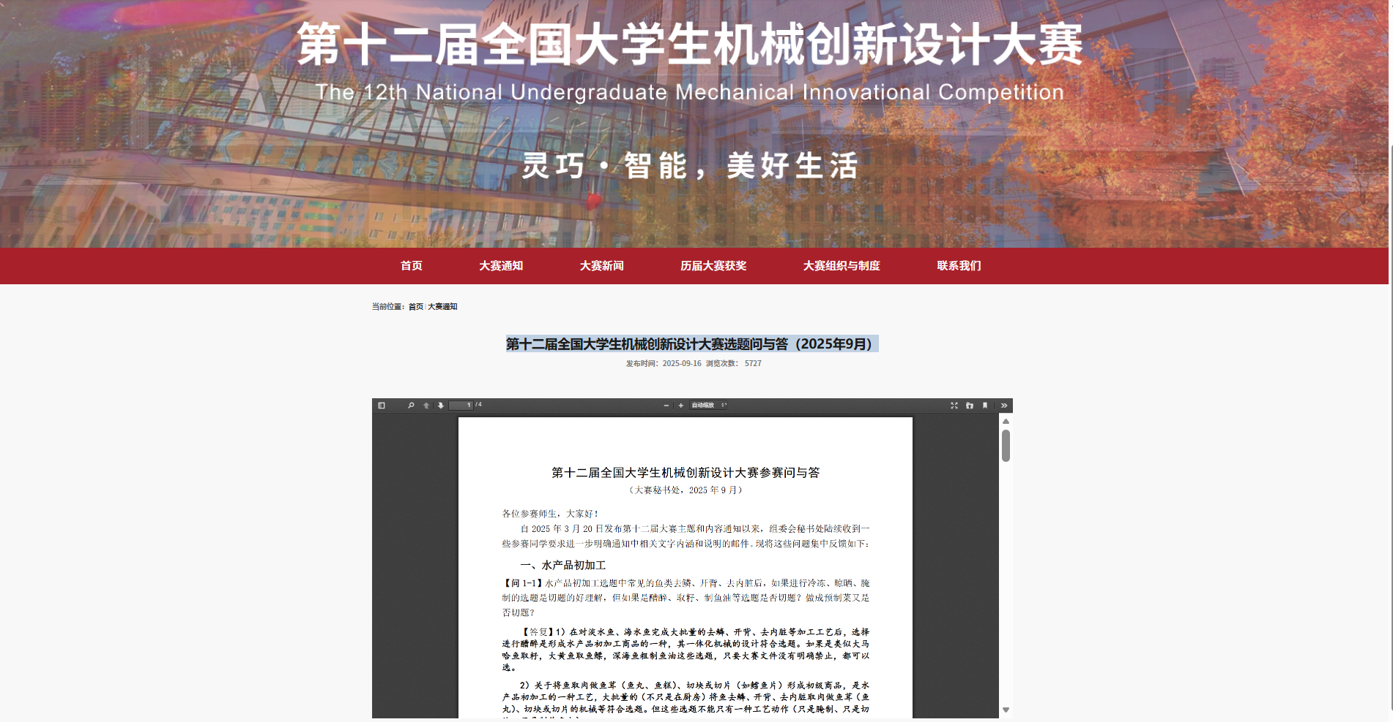
Notes:
培养方案：14项内容

Slide 31
设计任务完成后需的提交的材料：
1.装配图1张(A1或A0)
2.常规题：零件图2张（输出轴及大齿轮）
自选题：零件图若干张（需加工的零件）
3.设计计算说明书1份
（图纸采用计算机辅助绘图）

Slide 32
自选题：
参赛方式：参赛队学生接到大赛通知后，即可按大赛主题和常规赛内容要求进行准备，最终完成作品的设计与制作，并向学校和各赛区组委会提交：
（1）第十二届大赛常规赛作品报名表（见附件一，包括纸质、电子文档）；
（2）完整的设计说明书和主要设计图纸（包括纸质、电子文档）；
（本课程：功能分析、方案构思、示意图、关键技术、主要结构）
（3）作品的实物样机或放缩的实物样机；
（4）介绍作品功能的视频录像（3分钟之内，限mp4或rmvb格式）。
Notes:
培养方案：14项内容

Slide 33
第1周 课程设计内容
设计准备
传动装置的总体方案设计
关键技术分析计算（ 齿轮传动设计计算）

Slide 34
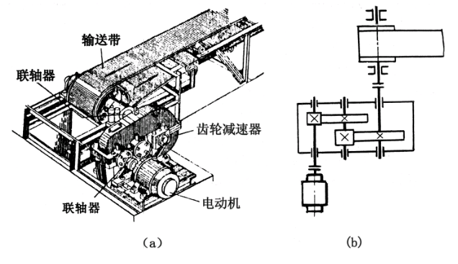
传动装置的总体方案设计

Slide 35
设计一用于胶带输送机卷筒的传动装置，原始条件和数据如下：
输送机两班连续单向运转，载荷平稳，空载启动，室内工作，有粉尘；使用期限10年，大修期3年，在中等规模机械厂小批量生产。输送带允许速度误差5％。
产品规划

Slide 36
传动装置的总体方案设计

Slide 37
第1周 课程设计内容
传动装置的总体方案设计
布局（图1-3b)
选择电动机(详见课程设计教材2.2节）
计算传动装置的总传动比及分配各级传动比(详见课程设计教材2.3节）
计算运动和动力参数(详见课程设计教材2.4节）
课程设计教材2.5节中的例题。

Slide 38
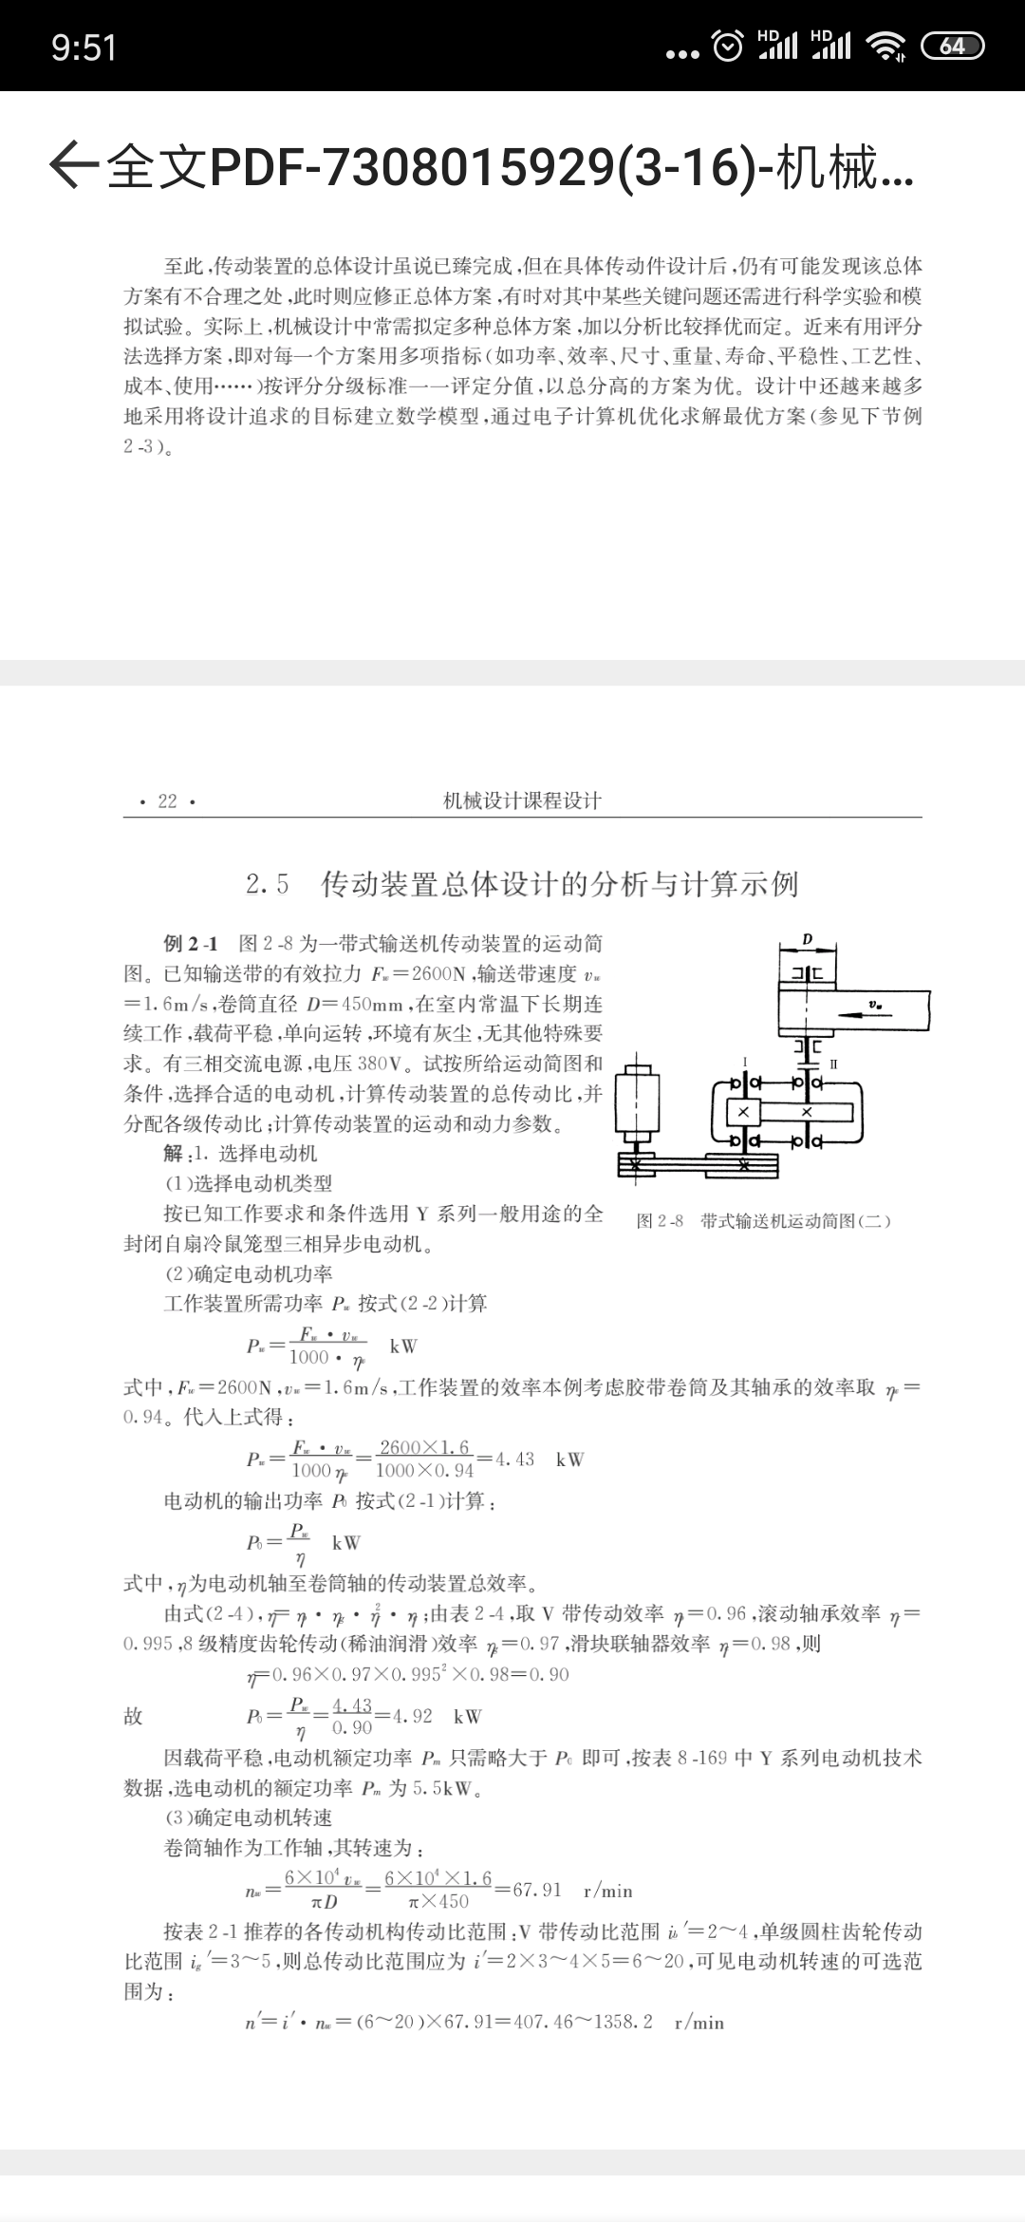

Slide 39
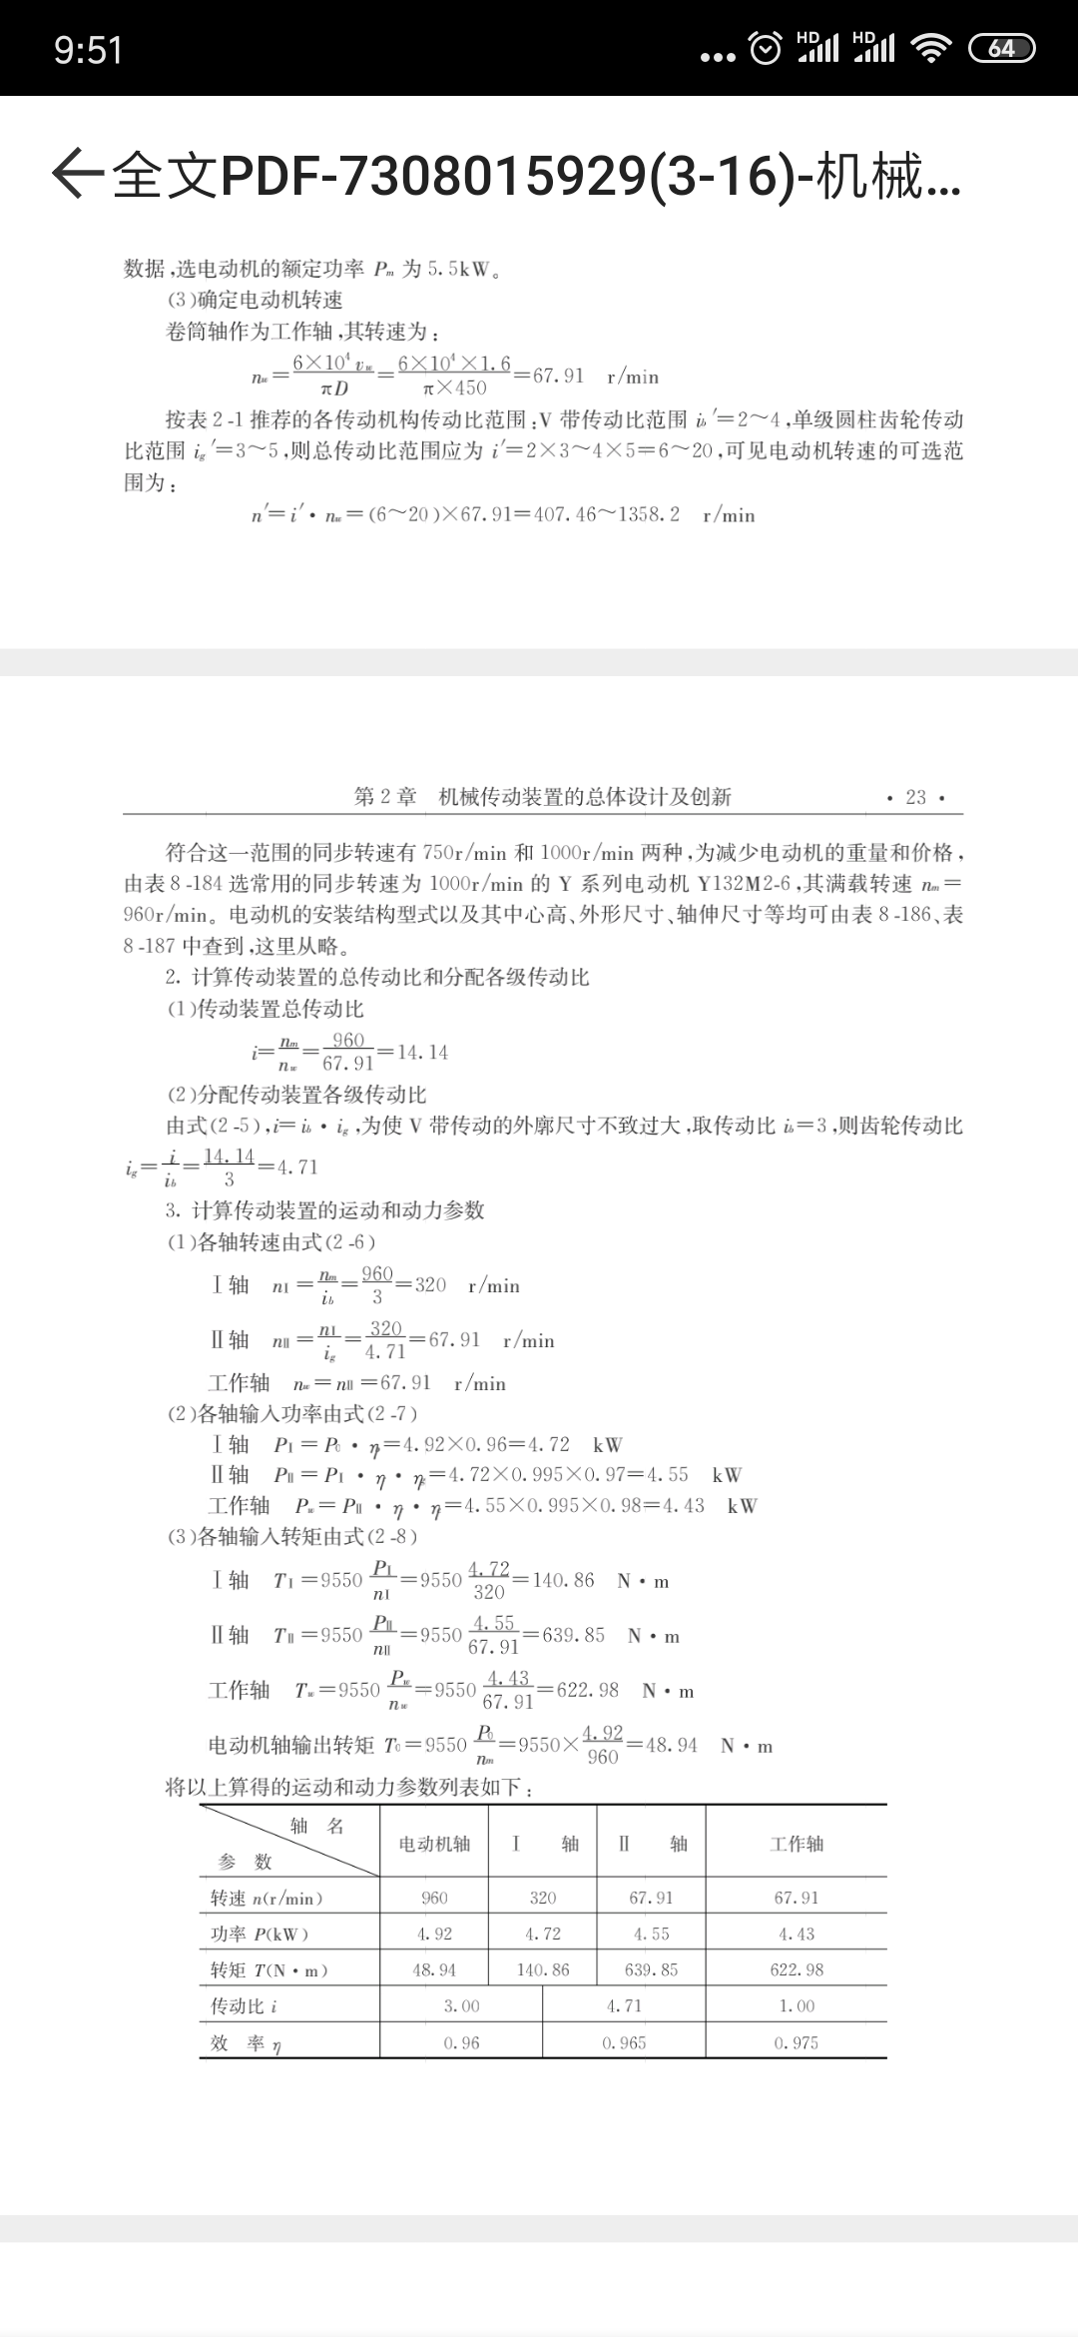

Slide 41
齿轮传动的设计计算(高速级、低速级）
已知条件：输入功率P、小齿轮转速n₁、n₃、
齿数比: i_{f}和i_{s}、工况条件。
设计：齿轮类型：直齿/斜齿圆柱齿轮/锥齿
精度等级：7－8级
材料：自定(软齿面、硬齿面）
齿轮参数：z、m、d、β（斜齿轮）
（设计过程参考《机械设计》教材）

Slide 42
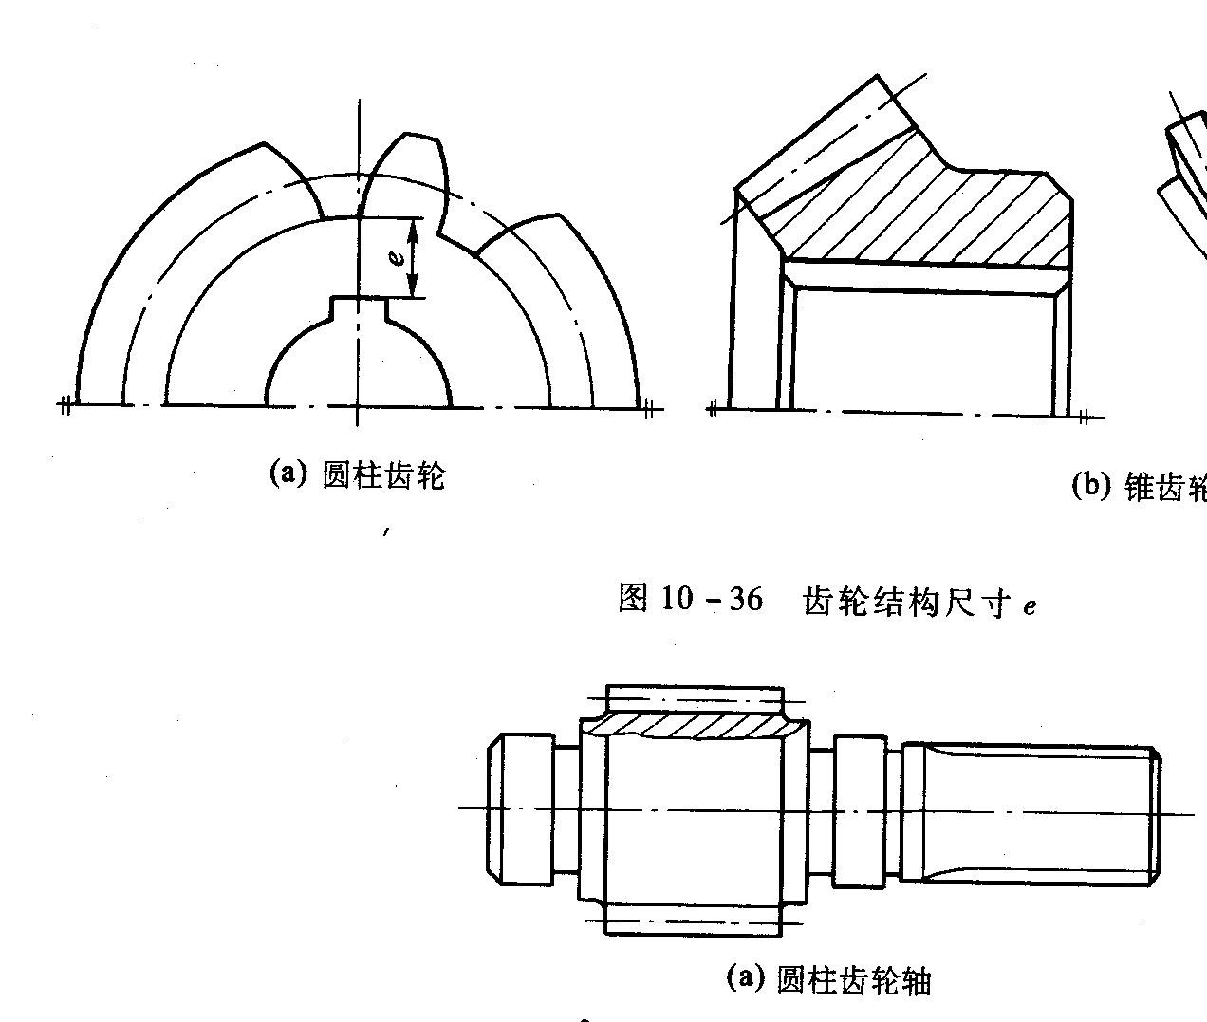
齿轮参数选择：z、m、d、β
1）z₁ ≥ 17(直齿），z₁ ≥ 14（斜齿），m ≥1
2）在弯曲强度够的条件下， z₁ ↑， m ↓
3）d₁

Slide 43
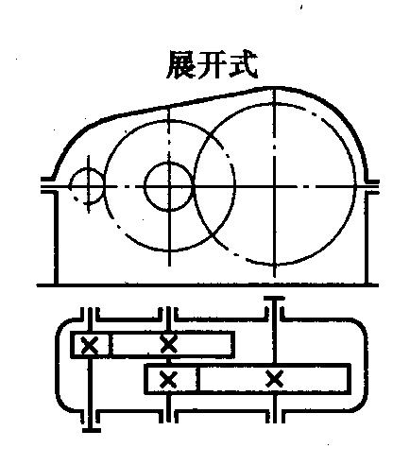
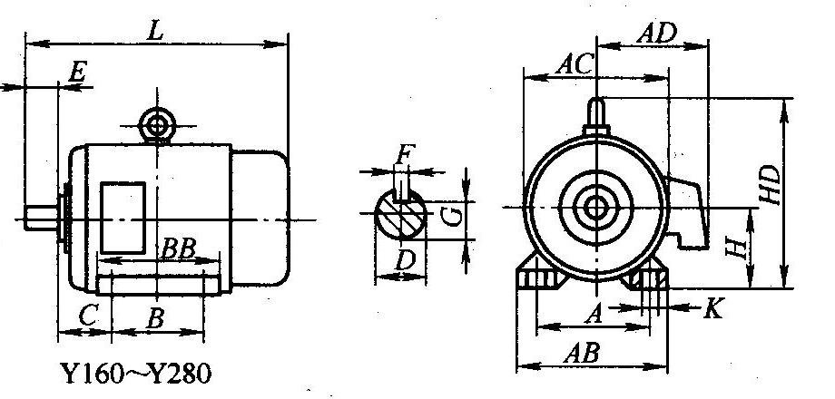
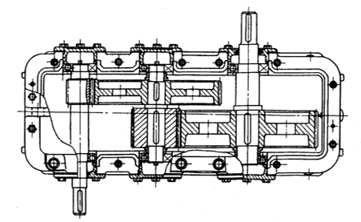
4）中心距a₁、a₂
5）减速器中心高和电动机轴中心高
H₁
a₁
a₂

Slide 44
第2周 课程设计内容
结构设计概述（以减速器结构为例）
装配草图绘制准备

